Slide 1
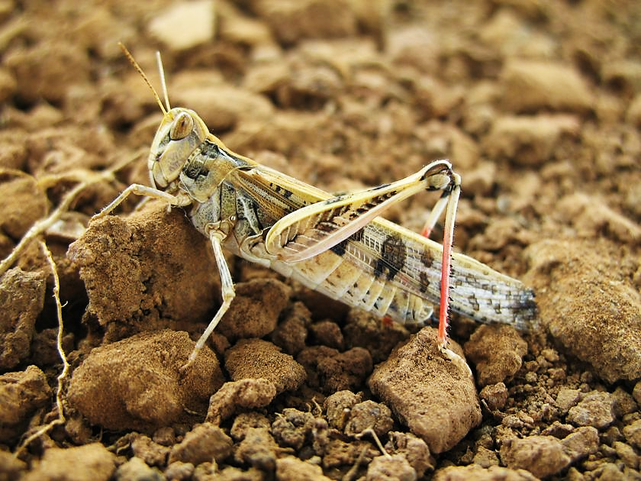
Unidad 6: El profeta Amós
Estudio 15: Dios demanda fidelidad
(Amós 3:1-4:13)
9 de abril de 2013

Slide 2
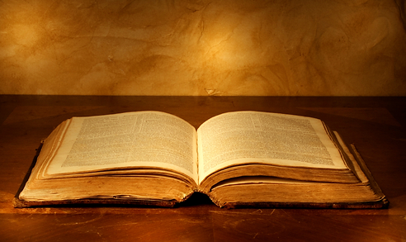
Contexto
Amós
  3.1 a 4.13

Slide 3

Versículo Clave:
“Por tanto, de esta manera te haré a ti, oh Israel; y porque te he de hacer esto, prepárate para venir al encuentro de tu Dios, oh Israel.”
(Amós 4.12, RVR60)

Slide 4
Bosquejo de Estudio
La elección implica privilegios, pero también responsabilidades
  Amós 3.1-2
La palabra profética es firme y segura
  Amós 3.3-8
Mensaje contra las mujeres indolentes
  Amós 4.1-3
El castigo contra dos pecados
  Amós 4.4-11
La advertencia a Israel: Prepárate para venir al encuentro de tu Dios
  Amós 4.12-13

Slide 5
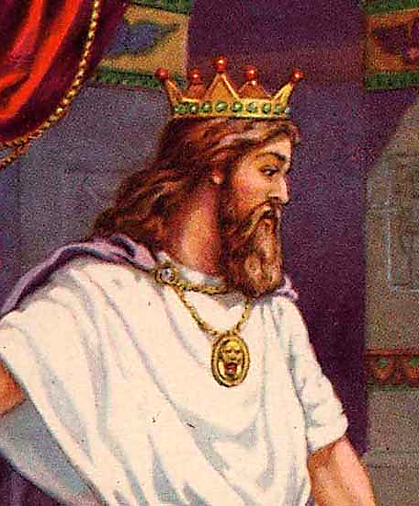
Amós 3 y 4
Los eventos que veremos hoy suceden casi veinticinco años antes de la caída de Israel.
Estamos de visita en la ciudad de Bet-el, donde el rey Jeroboam II tiene su capilla privada y Amasías es su sacerdote.
La nación disfruta de paz y prosperidad; es más, vive en lujo.
5

Slide 6
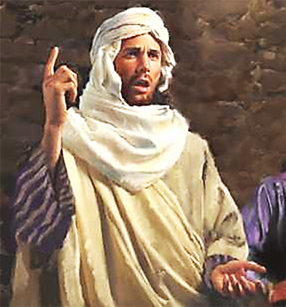
Amós 3 y 4
El impresionante culto está a punto de empezar, con Amasías a cargo, cuando oímos una conmoción fuera de la capilla: «Ay de los que están cómodos en Sion», clama una voz. «Dios enviará juicio sobre esta perversa nación».
Salimos corriendo y hallamos a un «predicador rural», un campesino de Tecoa, llamado Amós («carga»).
6

Slide 7
Amós 3 y 4
No es un profeta en el sentido profesional, porque su padre no era profeta ni asistió a la escuela de profetas (7.10–17).
Pero es el hombre de Dios con un mensaje de Dios, y está advirtiendo del juicio que se cierne sobre Israel.
7

Slide 8
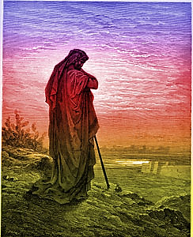
Amós 3 y 4
Usa la palabra «cautiverio» varias veces (5.5, 27; 6.7; 7.17).
Hagamos una pausa y escuchemos a este campesino predicador y tratemos de entender el mensaje que trae.
8

Slide 9
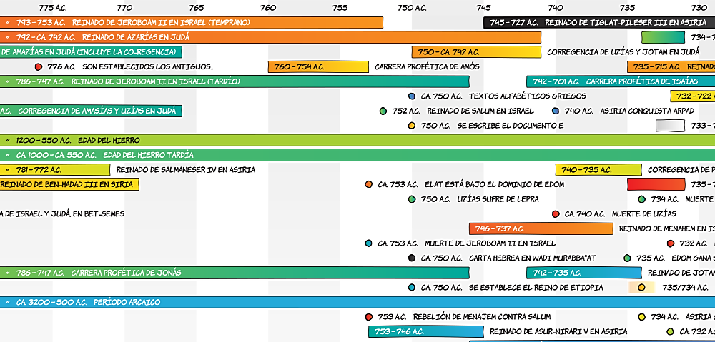
Eventos de la época de Amós

Slide 10
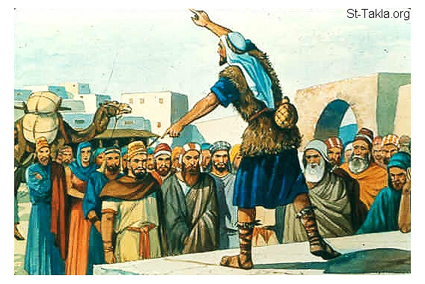
La elección implica privilegios, pero también responsabilidades Amós 3.1-2
10

Slide 11
La elección implica privilegios, pero también responsabilidades Amós 3.1-2
“Oíd esta palabra que ha hablado Jehová contra vosotros, hijos de Israel, contra toda la familia que hice subir de la tierra de Egipto. Dice así: A vosotros solamente he conocido de todas las familias de la tierra; por tanto, os castigaré por todas vuestras maldades.” (Amós 3.1–2, RVR60)
11

Slide 12
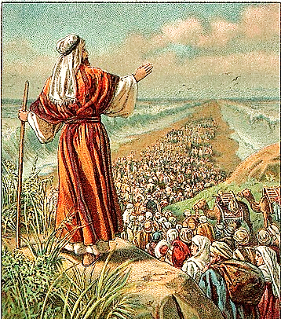
La elección implica privilegios, pero también responsabilidades Amós 3.1-2
Es cierto que Israel gozaba de una relación especial con Dios, pero esto no los protegía del castigo por los pecados citados en 2:6–12.
Es bien claro que Dios no solamente habla al reino del norte, sino a toda la familia que hizo subir de Egipto a la tierra de Canaán.
12

Slide 13
La elección implica privilegios, pero también responsabilidades Amós 3.1-2
En el v. 2 el verbo conocer (דָּעָה, יָדַע yadá) se emplea con frecuencia en la Biblia para describir la relación sexual entre esposo y esposa que resulta en concepción de un hijo (Génesis 4:1, 25).
Aquí se refiere a la elección de Israel por Dios, quien los escogió, los eligió para que fueran su pueblo.
13

Slide 14
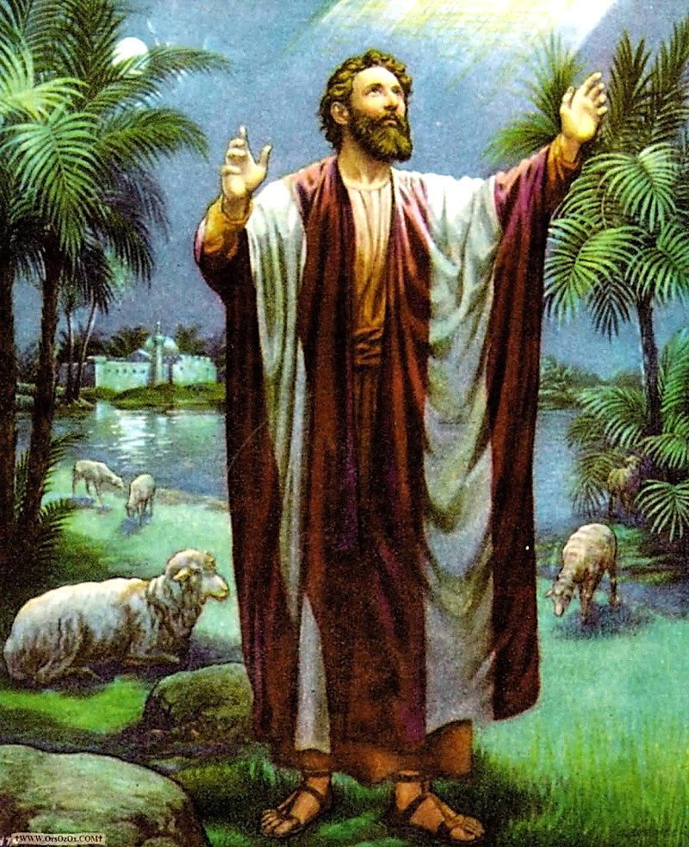
La elección implica privilegios, pero también responsabilidades Amós 3.1-2
No obstante en la segunda parte de la frase se ve la creatividad de Amós cuando dice que son responsables por su conducta y por eso van a ser castigados.
Lucas 12:48 destaca la verdad bíblica que el gozar de un privilegio significa aceptar una responsabilidad.
14

Slide 15
La elección implica privilegios, pero también responsabilidades Amós 3.1-2
A través de los años Israel comenzó a mirar con desprecio a las otras naciones porque pensaba que tenía una seguridad que éstas no podrían tener; pensaban que, no importaba lo que hicieran, Dios iba a cuidarlos como su pueblo escogido.
15

Slide 16

La elección implica privilegios, pero también responsabilidades Amós 3.1-2
No comprendieron que su elección no solo era una garantía de protección divina sino también una obligación a servir a Dios y a hacer su voluntad en la tierra.
16

Slide 17
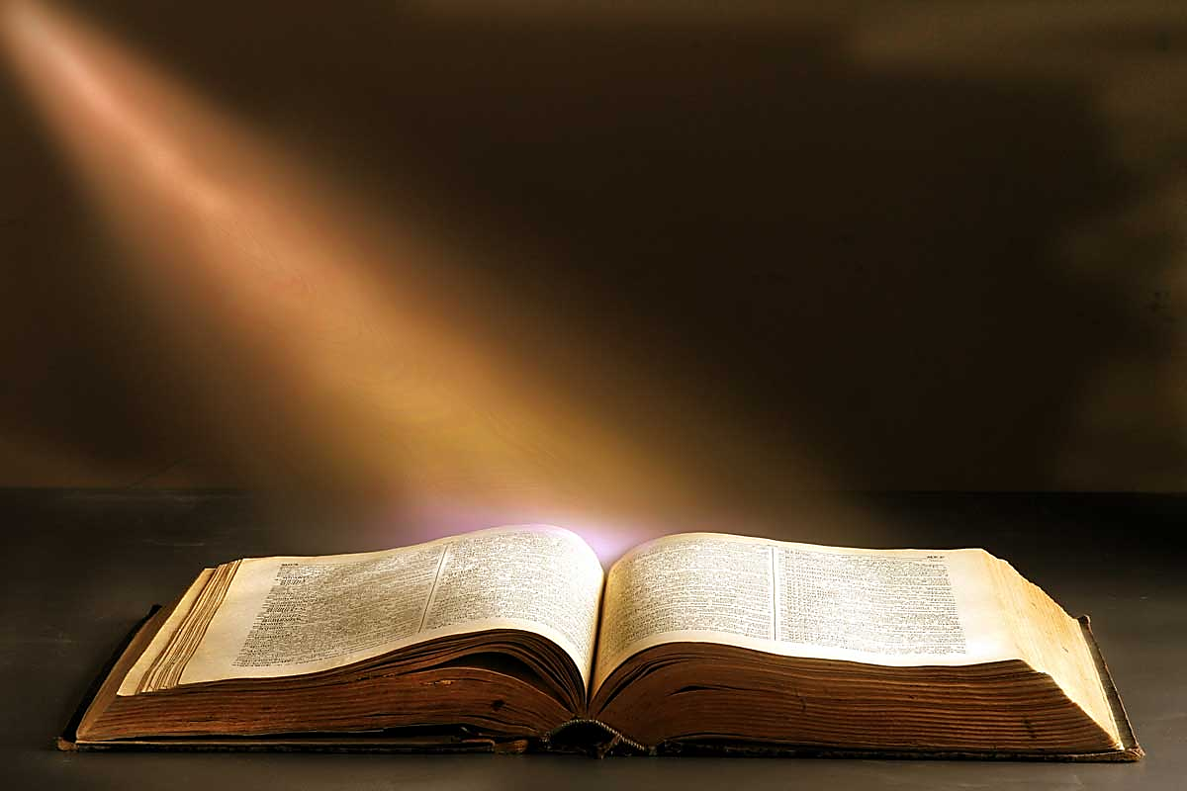
La palabra profética es firme y segura Amós 3.3-8
17

Slide 18
La palabra profética es firme y segura Amós 3.3-8
“¿Andarán dos juntos, si no estuvieren de acuerdo? ¿Rugirá el león en la selva sin haber presa? ¿Dará el leoncillo su rugido desde su guarida, si no apresare? ¿Caerá el ave en lazo sobre la tierra, sin haber cazador? ¿Se levantará el lazo de la tierra, si no ha atrapado algo? ¿Se tocará la trompeta en la ciudad, y no se alborotará el pueblo? ¿Habrá algún mal en la ciudad, el cual Jehová no haya hecho? Porque no hará nada Jehová el Señor, sin que revele su secreto a sus siervos los profetas. Si el león ruge, ¿quién no temerá? Si habla Jehová el Señor, ¿quién no profetizará?” (Amós 3.3–8, RVR60)
18

Slide 19
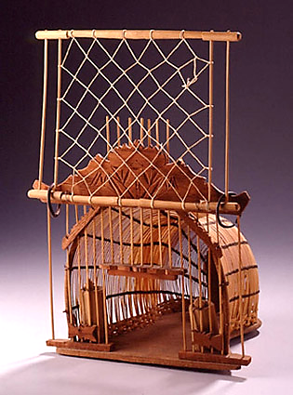
La palabra profética es firme y segura Amós 3.3-8
En estos versículos hay siete preguntas retóricas; después de la primera las otras seis aparecen en parejas.
Son ejemplos de la verdad de que cada resultado tiene una causa. 3:5 se puede traducir: “¿Caerá un ave de súbito sobre la trampa sin que haya cebo en ella?”
19

Slide 20
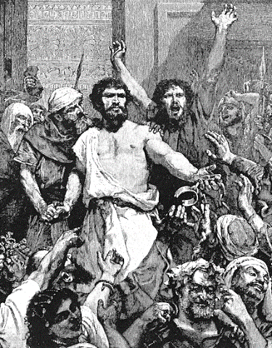
La palabra profética es firme y segura Amós 3.3-8
También 3:6b se puede traducir del hebreo “¿Habrá maldad en una ciudad y Dios no habrá actuado?”
Puede ser que Amós estaba pensando en las ciudades de la llanura del mar Muerto (Génesis 19).
20

Slide 21
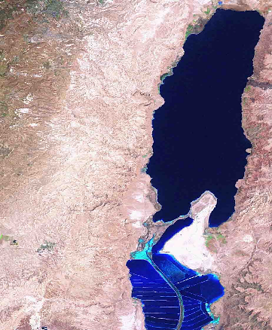
La palabra profética es firme y segura Amós 3.3-8
Los vv. 7, 8 son de suma importancia. Tal como el miedo en el corazón es el resultado de percibir un peligro, así es el discurso del profeta.
A Amós no le agrada pronunciar estas duras palabras contra Judá e Israel; él les habla así porque no tiene otra alternativa.
21

Slide 22
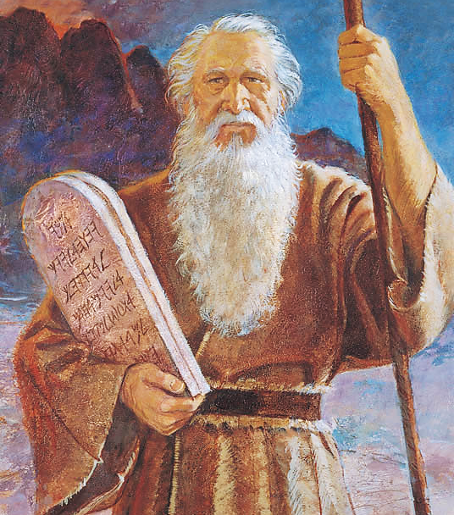
La palabra profética es firme y segura Amós 3.3-8
Comenzando con Moisés todos los profetas son motivados por la certeza de haber sido “llamados” por Dios a su vocación.
A partir de ese momento no eran dueños de su propia vida. Estaban convencidos de que Dios los necesitaba para hacer su obra en la tierra. (Amós 7:14, 15; Isaías 6; Jeremías 1:4–10; Ezequiel 1–3).
22

Slide 23
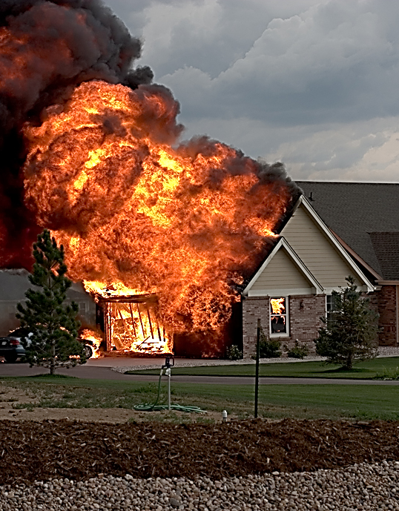
La palabra profética es firme y segura Amós 3.3-8
El mensaje que proclamaron no era suyo, era nada menos que la palabra de Dios.
Es algo sumamente grave oír la voz de Dios en el alma y no anunciarla a nuestro prójimo.
¡Es como ver un incendio en la casa de un vecino y no notificarlo!
23

Slide 24
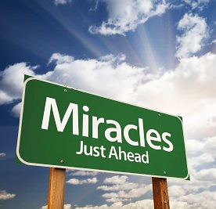
La palabra profética es firme y segura Amós 3.3-8
Sin embargo, la comunidad de fe aprendió que no se podía dar validez a cada persona que afirmaba que era uno “llamado por Dios”.
Se toca el problema del “profeta falso” en 1 Reyes 22; Oseas 4:5; Miqueas 3:5–7, 11 y varias veces en Jeremías.
24

Slide 25
La palabra profética es firme y segura Amós 3.3-8
Amós no pudo callarse; tal como en Jeremías la palabra de Dios ardía como fuego en su corazón (Jeremías 20:7–9).
Al profeta verdadero Dios lo había admitido a su “consejo”, (סׄוד sod). Era la reunión íntima de los siervos de Dios tal como se menciona en Job 1:6; 2:1 y 1 Reyes 22:19–23.
Esto es el significado de Amós 3:7.
Amós sabe lo que ningún otro ser humano sabe y no puede callarse. Si ruge el león, ¿quién no temerá?
25

Slide 26
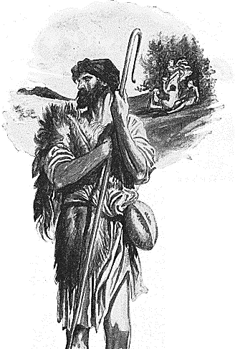
Mensaje contra las mujeres indolentes Amós 4.1-3
26

Slide 27
Mensaje contra las mujeres indolentes Amós 4.1-3
“Oíd esta palabra, vacas de Basán, que estáis en el monte de Samaria, que oprimís a los pobres y quebrantáis a los menesterosos, que decís a vuestros señores: Traed, y beberemos. Jehová el Señor juró por su santidad: He aquí, vienen sobre vosotras días en que os llevarán con ganchos, y a vuestros descendientes con anzuelos de pescador; y saldréis por las brechas una tras otra, y seréis echadas del palacio, dice Jehová.” (Amós 4.1–3, RVR60)
27

Slide 28
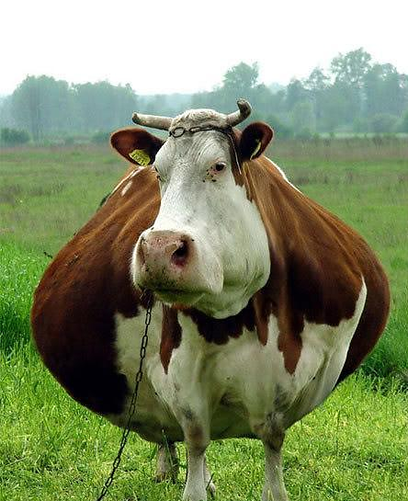
Mensaje contra las mujeres indolentes Amós 4.1-3
El empleo de la metáfora del ganado para describir a personas no es del todo extraño en el AT (ver Salmo 22:12; Jeremías 31:18; Oseas 4:16 y Miqueas 4:13).
No obstante, Amós habla de las mujeres corpulentas de Samaria con ironía.
28

Slide 29
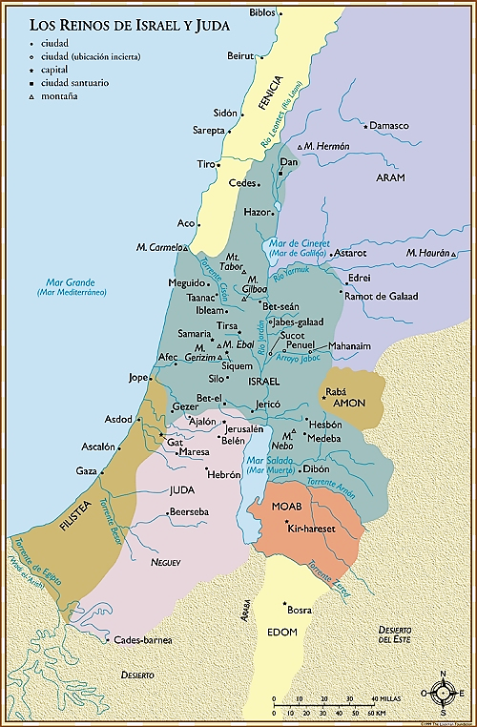
Mensaje contra las mujeres indolentes Amós 4.1-3
Basán, al oriente del Jordán, era bien conocida por la fertilidad de sus pastos (Jeremías 50:19; Miqueas 7:14) y la calidad de su ganado (Deuteronomio 32:14; Ezequiel 39:18).
Sin duda estas mujeres de la alta sociedad de Samaria son hermosas y gozan de buena salud, pero su actitud hacia los pobres es reprochable.
29

Slide 30
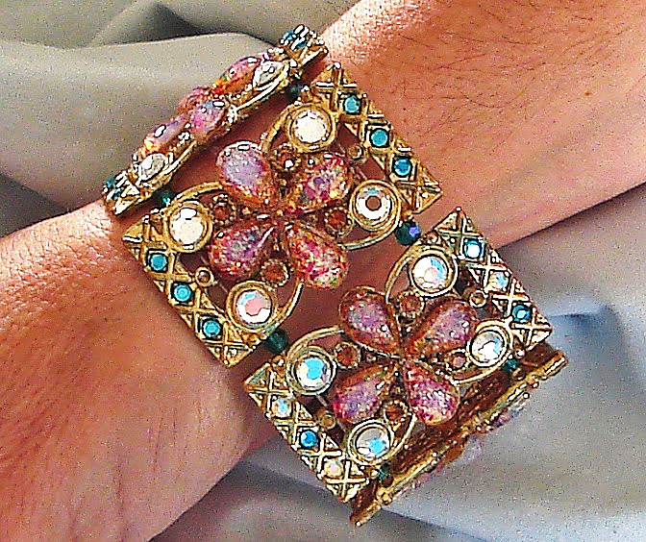
Mensaje contra las mujeres indolentes Amós 4.1-3
Incitan a sus maridos a que opriman y maltraten a los pobres para tener abundancia de dinero para comprar bebidas y objetos de lujo.
30

Slide 31
Mensaje contra las mujeres indolentes Amós 4.1-3
Esta es una situación de mucha actualidad. ¿Quién es responsable?
  ¿El tirano que autoriza el asesinato o el soldado que dispara contra la víctima?
  ¿Los padres que no cuidan de las necesidades de sus hijos o la sociedad que rehúsa pagarles un sueldo adecuado o los margina de posibles trabajos, diciendo que no tienen preparación, o que son ociosos?
31

Slide 32
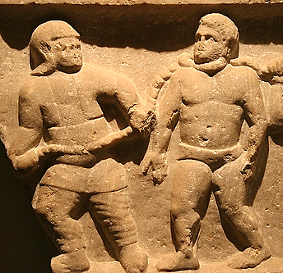
Mensaje contra las mujeres indolentes Amós 4.1-3
El indignado profeta proclama que el Señor ha jurado por su santidad que estas mujeres serán llevadas con ganchos al matadero, como hacían con las vacas gordas.
El arte del Medio Oriente antiguo nos muestra grabados de presos de guerra tratados de esa forma tan inhumana.
32

Slide 33
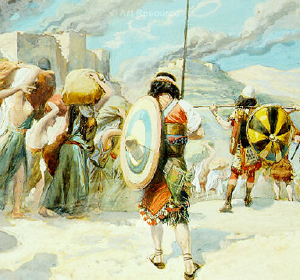
Mensaje contra las mujeres indolentes Amós 4.1-3
El hebreo dice que serán echados a un lugar llamado Hermón, no al palacio (véase nota de la RVA).
No se ha identificado ningún lugar con ese nombre, pero no se trata de la famosa montaña que se menciona en la Biblia.
Sin embargo, la metáfora es bien clara: serán llevados al cautiverio y quizás a una suerte aun peor.
33

Slide 34
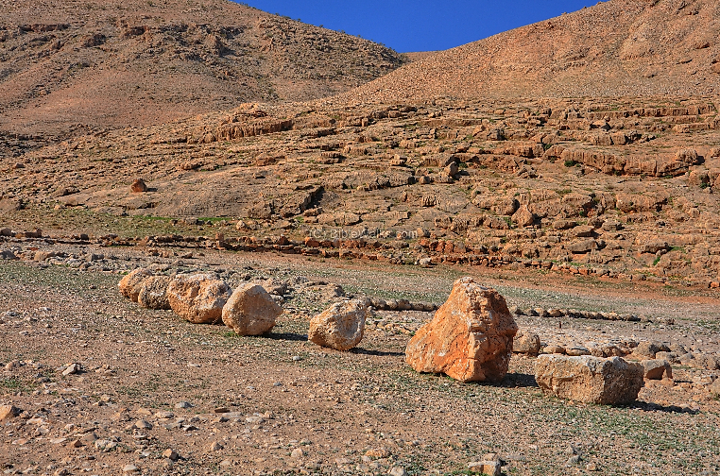
El castigo contra dos pecados
Amós 4.4-11
34

Slide 35
El castigo contra dos pecados
Amós 4.4-11
“Id a Bet-el, y prevaricad; aumentad en Gilgal la rebelión, y traed de mañana vuestros sacrificios, y vuestros diezmos cada tres días. Y ofreced sacrificio de alabanza con pan leudado, y proclamad, publicad ofrendas voluntarias, pues que así lo queréis, hijos de Israel, dice Jehová el Señor. Os hice estar a diente limpio en todas vuestras ciudades, y hubo falta de pan en todos vuestros pueblos; mas no os volvisteis a mí, dice Jehová. También os detuve la lluvia tres meses antes de la siega; e hice llover sobre una ciudad, y sobre otra ciudad no hice llover; sobre una parte llovió, y la parte sobre la cual no llovió, se secó…”
35

Slide 36
El castigo contra dos pecados
Amós 4.4-11
“…Y venían dos o tres ciudades a una ciudad para beber agua, y no se saciaban; con todo, no os volvisteis a mí, dice Jehová. Os herí con viento solano y con oruga; la langosta devoró vuestros muchos huertos y vuestras viñas, y vuestros higuerales y vuestros olivares; pero nunca os volvisteis a mí, dice Jehová. Envié contra vosotros mortandad tal como en Egipto; maté a espada a vuestros jóvenes, con cautiverio de vuestros caballos, e hice subir el hedor de vuestros campamentos hasta vuestras narices; mas no os volvisteis a mí, dice Jehová. Os trastorné como cuando Dios trastornó a Sodoma y a Gomorra, y fuisteis como tizón escapado del fuego; mas no os volvisteis a mí, dice Jehová.” (Amós 4.4–11, RVR60)
36

Slide 37
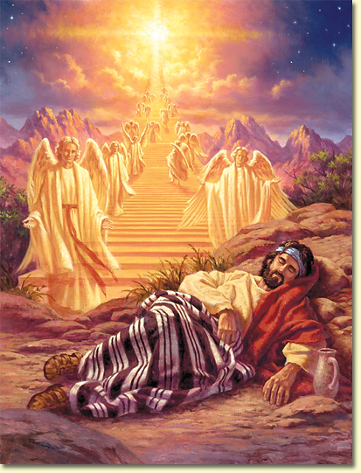
El castigo contra dos pecados
Amós 4.4-11
El profeta emplea el mismo imperativo que se halla dos veces en el Salmo 100 con referencia al santuario de Betel, el principal lugar de cultos en el norte, situado a unos 35 km al norte de Jerusalén.
37

Slide 38
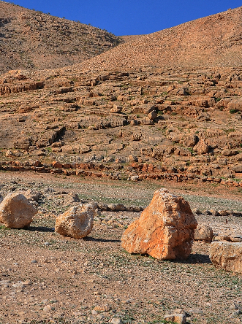
El castigo contra dos pecados
Amós 4.4-11
Gilgal, juntamente con Dan, eran los otros santuarios del norte.
1ra Reyes 12:26–33 y Josué 4:19; 5:9 indican que Gilgal era un santuario al lado del río Jordán.
Oseas también condenó el culto lujoso en Gilgal (Oseas 4:15; 9:15; 12:11).
38

Slide 39
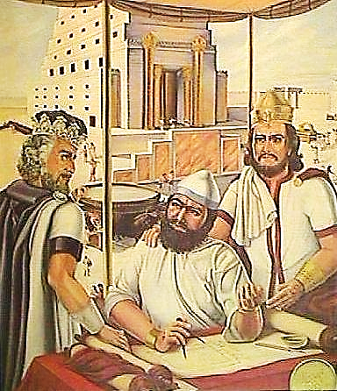
El castigo contra dos pecados
Amós 4.4-11
Solamente los ricos podían ofrecer los sacrificios y ofrendas con la abundancia y frecuencia que Amós menciona.
Con fina ironía los invita a traer sus diezmos cada tres días en lugar de cada tres años como la ley estipula (Deuteronomio 14:28).
39

Slide 40
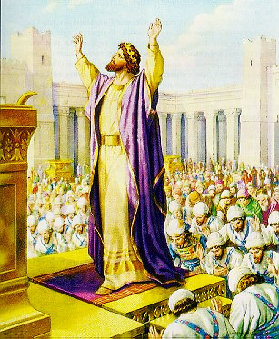
El castigo contra dos pecados
Amós 4.4-11
La frase ya que eso es lo que os gusta (4:5) indica que el pueblo practicaba el culto para satisfacer sus propios deseos, no para adorar a Dios.
El centro de la vida de esos ricos se hallaba en el dinero, no en Dios.
40

Slide 41
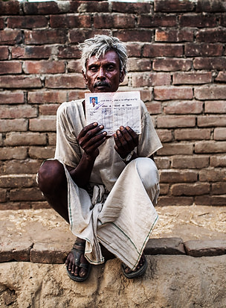
El castigo contra dos pecados
Amós 4.4-11
Incluso, solamente podían ofrecer semejantes sacrificios y ofrendas porque habían robado a los pobres.
Amós dice muy claramente que tales actividades constituían nada menos que rebelión contra Dios.
Lo que él requería era “hacer justicia, amar misericordia y caminar humildemente con tu Dios” (Miqueas 6:8).
41

Slide 42
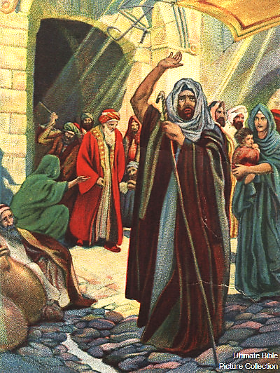
El castigo contra dos pecados
Amós 4.4-11
Después de hablar sobre lo que el pueblo hace, Amós pasa a hablar sobre lo que Dios ha hecho para advertirles de su peligro.
Enumera siete desastres que resultan de causas naturales, con excepción del penúltimo.
42

Slide 43
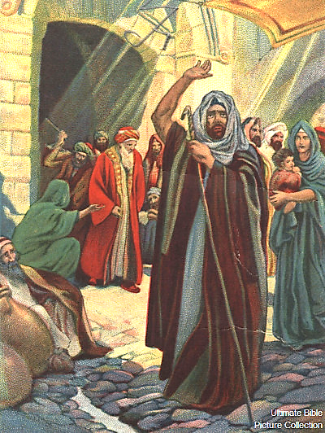
El castigo contra dos pecados
Amós 4.4-11
Son todas acciones disciplinarias realizadas a lo largo de su historia: hambre, sequía, viento solano, plaga de langostas, mortandad, muerte a espada y terremoto.
Tales desastres normalmente llevarían a la gente a “volver” a Dios, pero parece que no habían servido para nada en el caso de Israel.
43

Slide 44
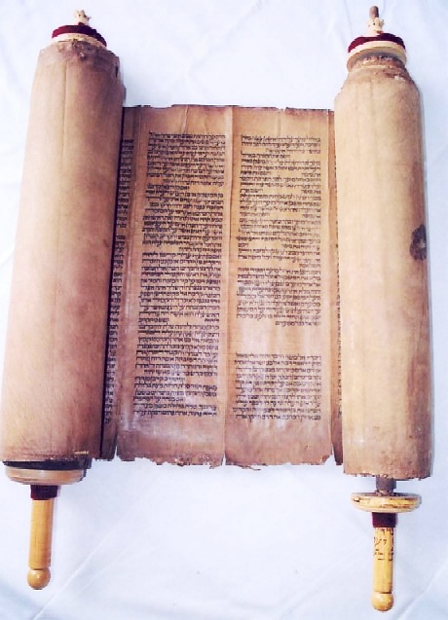
El castigo contra dos pecados
Amós 4.4-11
Dios había indicado en la torah que al obedecer las leyes y los mandamientos de Dios vendrían bendiciones, y al desobedecerlos vendrían maldiciones o castigos (Levítico 26 y Deuteronomio 28).
44

Slide 45
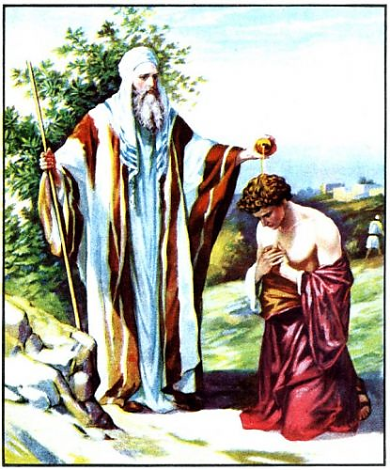
El castigo contra dos pecados
Amós 4.4-11
Igualmente Samuel, al establecer la monarquía en Israel, habló claramente del peligro de obedecer a los hombres en lugar de obedecer a Dios (1 Samuel 12:1–25).
45

Slide 46
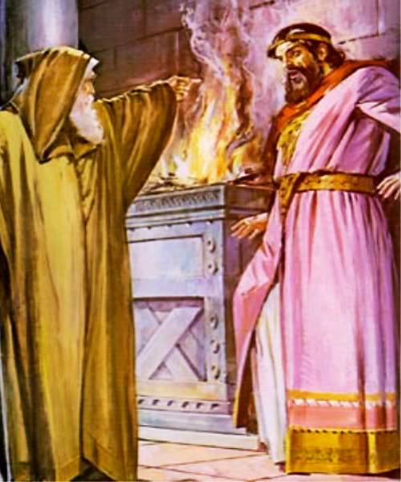
El castigo contra dos pecados
Amós 4.4-11
Seguramente los profetas tenían estas enseñanzas en mente al escribir sus oráculos.
Dios ya había indicado al pueblo la importancia de seguirlo y las consecuencias de no hacerlo.
46

Slide 47
El castigo contra dos pecados
Amós 4.4-11
Aquí Dios (Por mi parte…), por medio de su profeta les hace recordar que en siete ocasiones distintas había actuado para hacerlos volver y ser leales al pacto que habían aceptado.
El resultado en cada caso suena como un triste estribillo: Pero no os volvisteis a mí.
47

Slide 48
El castigo contra dos pecados
Amós 4.4-11
Los oyentes del profeta deberían haber tenido en su conocimiento estos eventos, y el ser confrontados con la realidad de que eran castigos de Dios sobre su pueblo debería haberlos hecho reconocer cómo habían dejado de responder a Dios en momentos decisivos de su historia, y que esos desastres en realidad eran castigos de Dios.
48

Slide 49
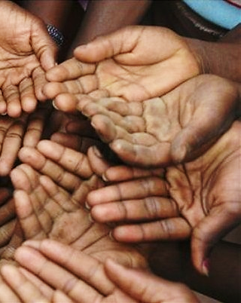
El castigo contra dos pecados
Amós 4.4-11
El AT en varias ocasiones describe tiempos de hambre que amenazaron al pueblo.
La frase a diente limpio (v. 6) es un recuerdo escalofriante de la realidad del hambre.
En muchas ocasiones los tiempos de hambre eran causados por sequía, por la falta de las lluvias tardías o tempranas, o a veces había lluvia en un lugar y sequía en otro.
49

Slide 50
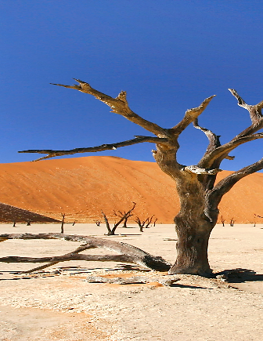
El castigo contra dos pecados
Amós 4.4-11
Los movimientos de pueblos enteros buscando agua es otra señal de la desesperación experimentada frente a estas situaciones.
A veces el viento cálido y seco que venía del desierto secaba todos los campos (Hageo 2:17; 1 Reyes 8:37; Deuteronomio 28:22).
En Joel 1 se describe el desastre producido por un enjambre de langostas.
50

Slide 51
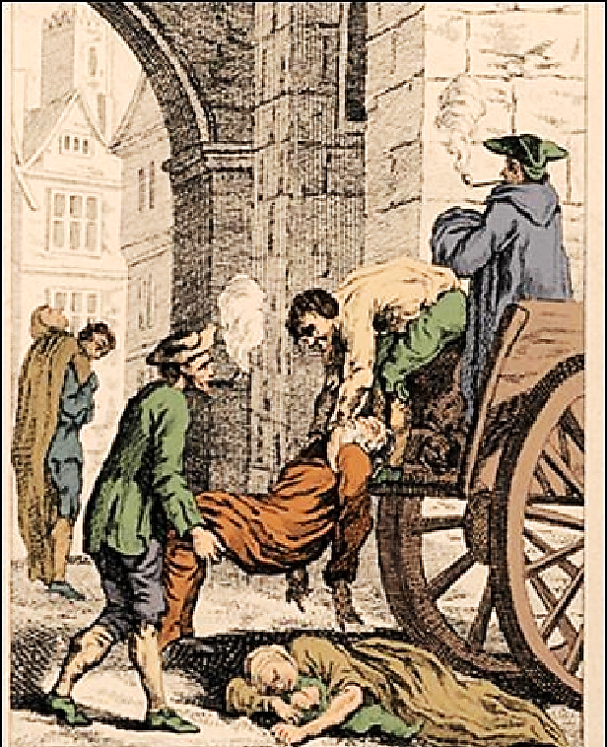
El castigo contra dos pecados
Amós 4.4-11
Guerras, enfermedades, plagas y muerte eran experiencias frecuentes en el Medio Oriente (vv. 6–11).
Todas estas fueron señales que Dios había usado para hacer que su pueblo reflexionara y volviera a él.
51

Slide 52

La advertencia a Israel: Prepárate para venir al encuentro de tu Dios
Amós 4.12-13
52

Slide 53
La advertencia a Israel: Prepárate para venir al encuentro de tu Dios
Amós 4.12-13
“Por tanto, de esta manera te haré a ti, oh Israel; y porque te he de hacer esto, prepárate para venir al encuentro de tu Dios, oh Israel. Porque he aquí, el que forma los montes, y crea el viento, y anuncia al hombre su pensamiento; el que hace de las tinieblas mañana, y pasa sobre las alturas de la tierra; Jehová Dios de los ejércitos es su nombre.”
(Amós 4.12–13, RVR60)
53

Slide 54
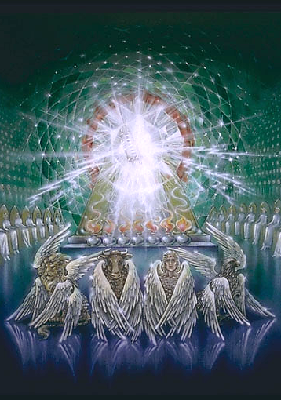
La advertencia a Israel: Prepárate para venir al encuentro de tu Dios
Amós 4.12-13
Por lo tanto Amós anuncia que Dios va a llamar a sus hijos rebeldes ante su tribunal supremo para aplicarles la sentencia que su rebeldía e idolatría merecen.
Los dos verbos כןּוּ, נָכֹון, נָכֹון kun “prepararse” y קָרָא kara “encontrarse con” en hebreo se emplean en Éxodo 19 con referencia al Pacto.
54

Slide 55
La advertencia a Israel: Prepárate para venir al encuentro de tu Dios
Amós 4.12-13
Parece que Amós anuncia que van a aparecer ante Dios, no para hacer un pacto sino para recibir su sentencia por no cumplir el pacto ya existente.
Este encuentro futuro no será amistoso sino para oír su juicio definitivo.
Muy diferente es la invitación de Hebreos 9:27 que se debe emplear en campañas de evangelización.
55

Slide 56
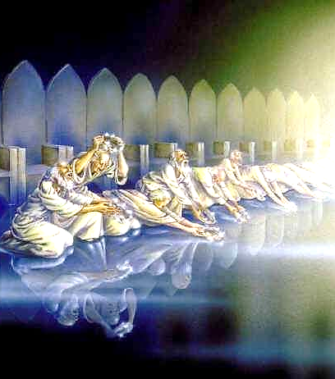
La advertencia a Israel: Prepárate para venir al encuentro de tu Dios
Amós 4.12-13
Este es una parte de un himno tal como los que se hallan en 5:8, 9 y 9:5, 6.
Afirma que el Dios soberano ha establecido la ley de causa y efecto en el mundo moral tal como lo ha hecho en el mundo físico.
56

Slide 57
La advertencia a Israel: Prepárate para venir al encuentro de tu Dios
Amós 4.12-13
Dios ha revelado sus intenciones a “sus siervos, los profetas”, de manera que Israel no tiene excusa alguna para no obedecerle.
Eso se ve en la frase revela al hombre su pensamiento.
57

Slide 58
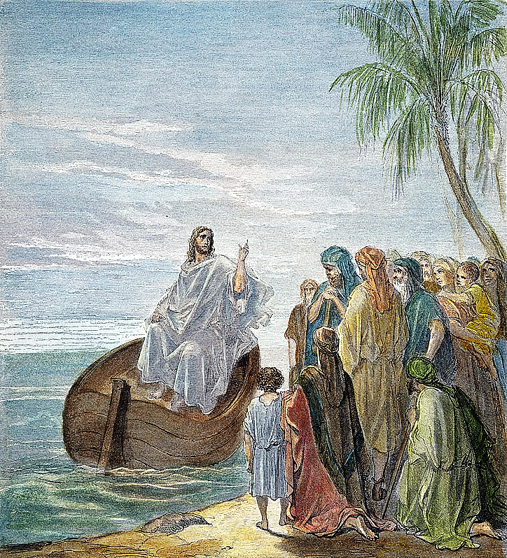
La advertencia a Israel: Prepárate para venir al encuentro de tu Dios
Amós 4.12-13
Muchos años antes de la venida de Jesús, se sabía que Dios “no tenía necesidad de que nadie le diese testimonio acerca de los hombres, pues él conocía lo que había en el hombre” (Juan 2:25).
58

Slide 59
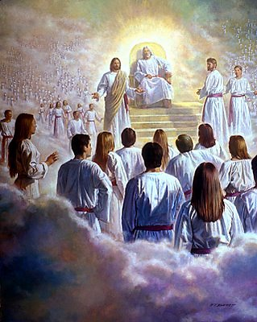
La advertencia a Israel: Prepárate para venir al encuentro de tu Dios
Amós 4.12-13
Así, el gran encuentro con Dios puede ser horrible para el ser humano si es para recibir su condenación bien merecida o puede ser glorioso si se ha preparado por medio de un arrepentimiento sincero, un cambio de vida, y ha seguido fielmente las enseñanzas del Señor.
59

Slide 60
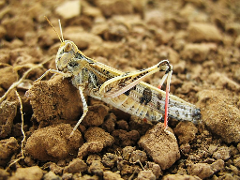
Aplicaciones
Ser parte del pueblo elegido es una experiencia sin igual.
  Salvos de nuestro pecados y librados de la esclavitud del vicio y la ignorancia es la experiencia más grande que el ser humano puede tener.
  Pero implica aceptar y cumplir las responsabilidades de una persona redimida.
  Hemos sido elegidos por Dios para servirle el resto de nuestra vida en la tierra.
60

Slide 61
Aplicaciones
Dios revela sus intenciones para la humanidad por medio de sus siervos.
  Nos conviene escucharles con mucha atención porque la voluntad de Dios se hará en la tierra como en el cielo.
  La voz profética de la actualidad son los predicadores, los maestros intérpretes de las Escrituras, todos aquellos que de una manera u otra hablan a los hombres de la voluntad de Dios.
61

Slide 62
Aplicaciones
A la persona que no presta atención a las advertencias de Dios le espera el juicio y la condenación.
  Dios no envía a nadie al infierno, pero nos embarcamos nosotros mismos en ese destino por nuestra desobediencia.
  La historia de la salvación nos muestra que Dios no condena a nadie, que son los mismos hombres quienes no ponen atención al mensaje de salvación los que se condenan.
62

Slide 63
Aplicaciones
“El que en él cree, no es condenado; pero el que no cree, ya ha sido condenado, porque no ha creído en el nombre del unigénito Hijo de Dios. Y esta es la condenación: que la luz vino al mundo, y los hombres amaron más las tinieblas que la luz, porque sus obras eran malas.” (Juan 3.18–19, RVR60)
63

Slide 64
Aplicaciones
La invitación de Dios a través de toda la Biblia es: “Venid a mí”.
  Si la aceptamos, vamos a gozar de vida abundante y eterna.
64

Slide 65
Bibliografía
Carson, D., France, R., Motyer, J., & Wenham, G. (2000, c1999). Nuevo comentario Bíblico : Siglo veintiuno (electronic ed.) (Lc 6.20-26). Miami: Sociedades Bı́blicas Unidas.
Douglas, J.D. Nuevo Diccionario Bíblico : Primera Edición. Miami: Sociedades Bíblicas Unidas, 2000.
LBLA Mapas, electronic ed. La Habra, CA: Foundation Publications, Inc., 2000.
Lockward, Alfonso. Nuevo Diccionario De La Biblia. Miami: Editorial Unilit, 2003.
Mapas De La Biblia Caribe, electronic ed. Nashville: Editorial Caribe, 2000, c1998.
Martínez, Mario, et al, eds. El Expositor Bíblico: La Biblia, Libro por Libro, Maestros de jóvenes y Adultos, Volumen 5, 5nta Ed. El Paso, Texas: Casa Bautista de Publicaciones, 2007, c1995.
Nelson, Wilton M. y Juan Rojas Mayo, Nelson Nuevo Diccionario Ilustrado De La Biblia, electronic ed. Nashville: Editorial Caribe, 2000, c1998.
Vine, W.E. Vine Diccionario Expositivo De Palabras Del Antiguo Y Del Nuevo Testamento Exhaustivo, electronic ed. Nashville: Editorial Caribe, 2000, c1999.
Bryan, J., Byrd, H., Caruachı́n, C., Carroll R., M. Daniel, Connerly, R., Gómez C., A., Light, G., Martı́nez, J. F., Martı́nez, M., Morales, E., Moreno, P., Rodrı́guez, S., Ruiz, J., Samol, J. A., Sánchez, E., Sewell, D., Tiuc Sian, R., Welmaker, B., Wilson, R., Wyatt, J. C., Wyatt, R., & Editorial Mundo Hispano (El Paso, T. (2003). Comentario bı́blico mundo hispano Oseas--Malaquı́as (1. ed.) (124). El Paso, TX: Editorial Mundo Hispano.
Wiersbe, W. W. (1995). Bosquejos expositivos de la Biblia: Antiguo y Nuevo Testamento (electronic ed.). Nashville: Editorial Caribe.
MacDonald, W. (2004). Comentario Bíblico de William MacDonald: Antiguo Testamento y Nuevo Testamento (46). Viladecavalls (Barcelona), Espa±a: Editorial CLIE. Φ
Vázquez, Bernardino. (2005). Estudios Bı́blicos ELA: Dios es Justo y Fiel (Oseas - Habacuc) (171). Puebla, Pue., México: Ediciones Las Américas, A. C.
65
Notes:
65

Slide 66


Próximo Estudio
Unidad 6: El Profeta Amós
Estudio 16:
Dios Demanda Autenticidad
(Amós 5.1 - 27)
16 de abril de 2013
La Biblia Libro por Libro, CBP®
Iglesia Bíblica Bautista de Aguadilla

Slide 67


